Slide 1
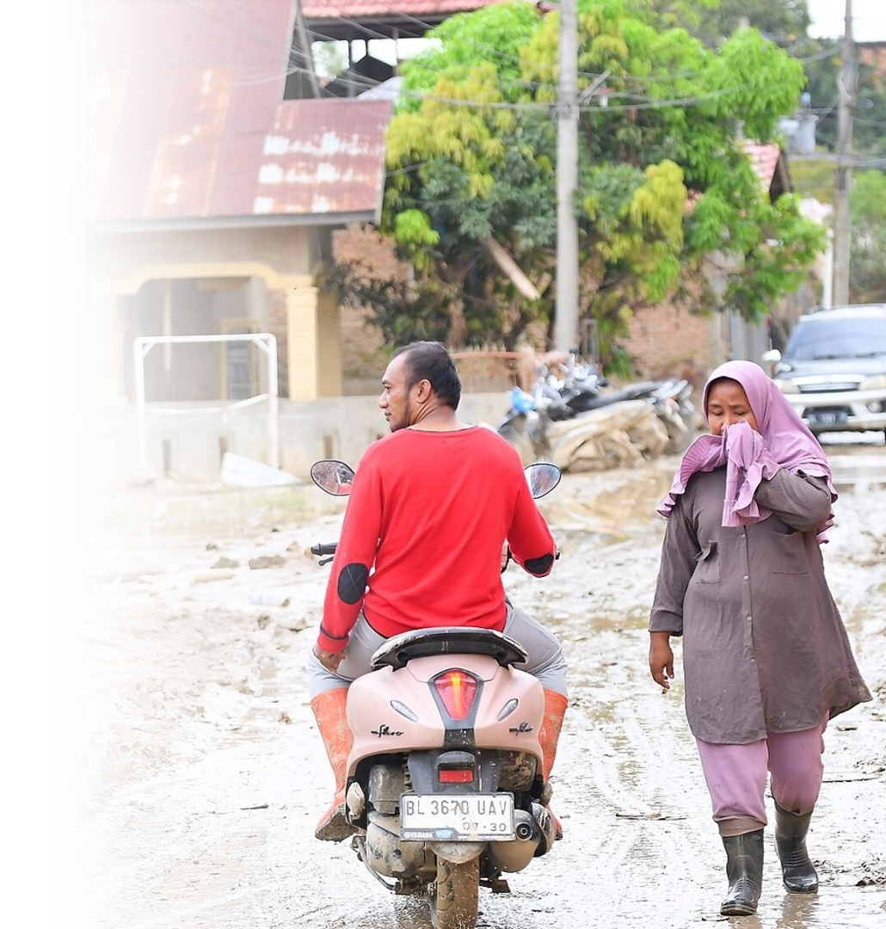



Laporan Situasi dan
Kondisi Wilayah
Terdampak Banjir
Senin, 26 Oktober s.d. Minggu, 1 November 2026
Dipresentasikan oleh
Tim Ahli dan Tim Sus IT BNPB
Badan Nasional Penanggulangan Bencana
Jakarta, 2 November 2026
© 2026 Badan Nasional Penanggulangan Bencana
Ketangguhan Bangsa dalam Menghadapi Bencana
Disampaikan kepada Kepala Badan Nasional Penanggulangan Bencana
Foto: Nasution007, CC BY-SA 4.0, Wikimedia Commons

Slide 2
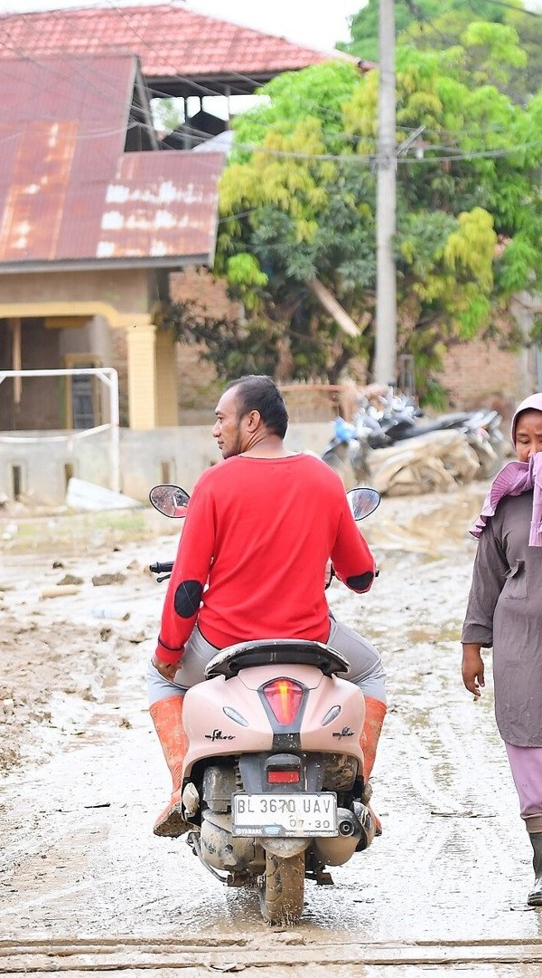
01
Situasi banjir sepekan
Daftar Isi
3–4
02
Banjir yang sudah surut
5
Laporan Situasi dan Kondisi Wilayah Terdampak Banjir
03
Prakiraan dan tindak lanjut
6–8
2

Slide 3



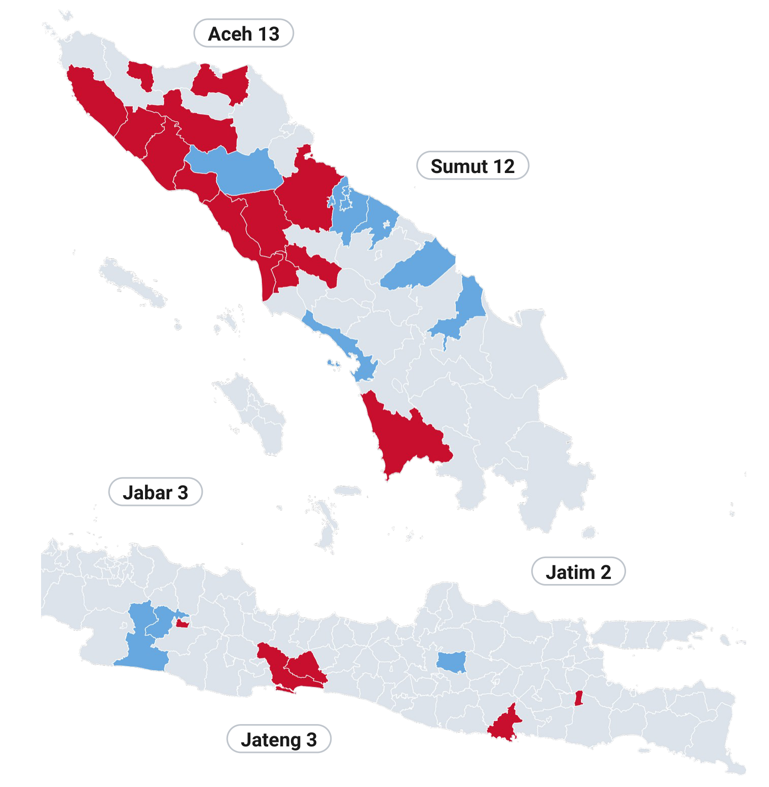


01 Situasi banjir sepekan
02 Banjir yang sudah surut
03 Prakiraan dan tindak lanjut
Terdapat 33 Laporan Banjir dalam Sepekan, 18 Wilayah Belum Dilaporkan Surut per 1 November 2026
Sebaran laporan banjir
Per provinsi
WILAYAH TERDAMPAK
DAMPAK
PROVINSI
KAB/KOTA
KECAMATAN
DESA/KEL.
BELUM SURUT
kab/kota
KK
terdampak
JIWA
terdampak
MENGUNGSI
jiwa
Aceh
11
20
62
10
3.368
3.937
441
1
Sumut
10
30
66
3
16.194
57.337
1.306
2
Jabar
3
2
2
1
41
115
15
3
Jateng
3
3
3
2
59
220
–
4
Jatim
2
3
6
2
29
–
–
5
Jumlah
29
58
139
18
19.691
61.609
1.762
Angka = kejadian
Belum dilaporkan surut
Sudah surut
Kecamatan dan desa/kelurahan dari kab/kota yang rinciannya sudah dilaporkan; rincian per desa di Lampiran L1.
Sumber: Logbook Pusdalops BNPB, Laporan Harian Dit. Koordalops BNPB 26 Okt s.d. 2 Nov 2026, dan Simulasi Internal Banjir BNPB
© 2026 Badan Nasional Penanggulangan Bencana
3

Slide 4

01 Situasi banjir sepekan
02 Banjir yang sudah surut
03 Prakiraan dan tindak lanjut
Terdapat 18 Wilayah yang Belum Dilaporkan Surut
Belum dilaporkan surut
Lama = hari sejak banjir mulai sampai 1 Nov 2026
TERDAMPAK
PENGUNGSI
KAB/KOTA
DAERAH TERDAMPAK
MULAI
LAMA
hari
KK
JIWA
KK
JIWA
TINGGI AIR
KONDISI
KABAR
terakhir
Aceh 10 kab/kota
1
Kota Subulussalam
4 desa di Kec. Sultan Daulat, 18 desa di Kec. Rundeng
24 Okt
9
2.245
–
32
–
–
Belum surut
1 Nov
2
Aceh Tenggara
Kec. Bambel, Kec. Lawe Bulan, Kec. Deleng Pokhkison, Kec. Badar, Kec. Lawe Sumur, Kec. Lawe Sigala-gala, 16 desa (kec. belum disebut)
26 Okt
7
532
1.920
–
–
–
Belum surut
30 Okt
3
Aceh Selatan
2 desa di Kec. Trumon Tengah, 1 desa di Kec. Trumon
28 Okt
5
218
756
43
161
10-20 cm
Belum surut
1 Nov
4
Aceh Tengah
1 desa di Kec. Rusip Antara, 1 desa di Kec. Bintang
23 Okt
10
–
–
8
–
–
Belum surut
26 Okt
5
Aceh Barat
2 desa di Kec. Woyla Barat
24 Okt
9
–
–
35
105
50 cm
Belum surut
1 Nov
6
Aceh Barat Daya
–
31 Okt
2
–
–
–
–
30-60 cm
Belum surut
1 Nov
7
Aceh Jaya
–
31 Okt
2
–
–
–
–
–
Belum surut
1 Nov
8
Aceh Utara
–
30 Okt
3
–
–
–
–
–
Belum surut
1 Nov
9
Nagan Raya
10 desa di Kec. Darul Makmur dan Kec. Tripa Makmur
25 Okt
8
–
–
–
–
–
Belum surut
26 Okt
10
Pidie Jaya
Kec. Meureudu, Kec. Meurah Dua, Kec. Bandar Dua, 2 desa (kec. belum disebut)
25 Okt
8
–
–
–
–
–
Belum surut
1 Nov
Sumatera Utara 3 kab/kota
11
Langkat
3 desa di Kec. Tanjung Pura
29 Okt
4
310
–
–
–
–
Belum surut
30 Okt
12
Mandailing Natal
1 desa di Kec. Huta Bargot, 1 desa di Kec. Panyabungan Utara, 3 desa di Kec. Panyabungan Barat, 10 desa di Kec. Panyabungan
28 Okt
5
287
–
190
–
–
Belum surut
1 Nov
13
Dairi
1 desa di Kec. Silima Pungga-Pungga
23 Okt
10
–
–
–
–
–
Belum surut
26 Okt
Jawa Barat 1 kab/kota
14
Kota Bandung
1 kel. di Kec. Coblong
30 Okt
3
34
112
–
10
–
Belum surut
1 Nov
Jawa Tengah 2 kab/kota
15
Cilacap
–
31 Okt
2
44
159
–
–
–
Belum surut
1 Nov
16
Banyumas
1 desa di Kec. Wangon, 1 desa di Kec. Purwojati
30 Okt
3
9
32
–
–
–
Belum surut
1 Nov
Jawa Timur 2 kab/kota
17
Trenggalek
3 desa di Kec. Munjungan
29 Okt
4
27
–
–
–
–
Belum surut
30 Okt
18
Kota Batu
Kec. Junrejo, Kec. Batu, 3 desa (kec. belum disebut)
28 Okt
5
2
–
–
–
–
Belum surut
28 Okt
Sumber: Logbook Pusdalops BNPB, Laporan Harian Dit. Koordalops BNPB 26 Okt s.d. 2 Nov 2026, dan Simulasi Internal Banjir BNPB
© 2026 Badan Nasional Penanggulangan Bencana
4

Slide 5
01 Situasi banjir sepekan
02 Banjir yang sudah surut
03 Prakiraan dan tindak lanjut
Terdapat 12 Wilayah yang Sudah Dilaporkan Surut
Sudah dilaporkan surut
Lama = hari sejak banjir mulai sampai 1 Nov 2026
TERDAMPAK
PENGUNGSI
KAB/KOTA
DAERAH TERDAMPAK
MULAI
LAMA
hari
KK
JIWA
KK
JIWA
TINGGI AIR
KONDISI
KABAR
terakhir
Aceh 1 kab/kota
1
Gayo Lues
3 desa di Kec. Dabun Gelang, 1 desa di Kec. Blangkejeren
28 Okt
5
373
1.261
–
175
–
Sudah surut
1 Nov
Sumatera Utara 8 kab/kota
Deli Serdang
4 desa di Kec. Tanjung Morawa, 4 desa di Kec. Hamparan Perak, 1 desa di Kec. Bangun Purba, 1 desa di Kec. Delitua, 3 desa di Kec. Sunggal, 1 desa di Kec. Batang Kuis, 1 desa di Kec. Patumbak, 1 desa di Kec. Galang
27 Okt
4
7.615
29.730
–
596
–
30 Okt
2
Sudah surut
3
Langkat
1 desa di Kec. Wampu, 3 desa di Kec. Sirapit, 5 desa di Kec. Besitang
28 Okt
5
3.157
12.431
155
694
–
Sudah surut
1 Nov
4
Kota Medan
–
28 Okt
3
2.405
7.930
–
–
–
Sudah surut
30 Okt
5
Kota Binjai
3 kel. di Kec. Binjai Selatan, 2 kel. di Kec. Binjai Kota, 1 kel. di Kec. Binjai Timur
29 Okt
4
1.006
3.212
4
16
–
Sudah surut
1 Nov
6
Asahan
2 desa di Kec. Setia Janji
27 Okt
2
757
3.610
–
–
–
Sudah surut
28 Okt
7
Labuhanbatu
2 desa di Kec. Rantau Utara
24 Okt
4
520
–
–
–
–
Sudah surut
27 Okt
8
Tapanuli Tengah
2 desa di Kec. Tukka, 1 desa di Kec. Badiri, 1 desa di Kec. Sarudik, 2 desa di Kec. Pandan
23 Okt
4
106
424
–
–
–
Sudah surut
26 Okt
9
Serdang Bedagai
2 desa di Kec. Kotarih, 3 desa di Kec. Silinda, Kec. Sipispis, 1 desa di Kec. Dolok Merawan
29 Okt
4
31
–
–
–
–
Sudah surut
1 Nov
Jawa Barat 2 kab/kota
10
Bandung Barat
1 desa di Kec. Padalarang
27 Okt
2
6
–
–
–
–
Sudah surut
28 Okt
11
Cianjur
–
30 Okt
3
1
3
–
5
–
Sudah surut
1 Nov
Jawa Tengah 1 kab/kota
12
Sragen
1 desa di Kec. Karangmalang
30 Okt
1
6
29
–
–
–
Sudah surut
30 Okt
Sumber: Logbook Pusdalops BNPB, Laporan Harian Dit. Koordalops BNPB 26 Okt s.d. 2 Nov 2026, dan Simulasi Internal Banjir BNPB
© 2026 Badan Nasional Penanggulangan Bencana
5

Slide 6





01 Situasi banjir sepekan
02 Banjir yang sudah surut
03 Prakiraan dan tindak lanjut
6 Wilayah Berstatus Siaga Banjir hingga 5 November 2026, Dua di Antaranya Sudah Banjir Sepekan Ini
Status banjir harian per kab/kota
Prakiraan berbasis hujan tiga hari dan debit sungai
PRAKIRAAN STATUS HARIAN
KAB/KOTA
BANJIR SEPEKAN
2 NOV
3 NOV
4 NOV
5 NOV
HUJAN TIGA HARI
mm, 2 Nov
Aceh 2 kab/kota
1
Nagan Raya
Sudah banjir
Waspada
Siaga
Siaga
Siaga
115
2
Aceh Barat
Sudah banjir
Siaga
Waspada
Waspada
Waspada
82
Bengkulu 1 kab/kota
3
Mukomuko
Belum
Siaga
Siaga
Siaga
Waspada
82
Kalimantan Barat 1 kab/kota
4
Ketapang
Belum
Siaga
Siaga
Aman
Waspada
92
Jawa Timur 1 kab/kota
5
Lumajang
Belum
Siaga
Siaga
Aman
Aman
89
Sumatera Barat 1 kab/kota
6
Pesisir Selatan
Belum
Waspada
Waspada
Siaga
Waspada
86
ARTI STATUS
Waspada
Siaga
Awas
Hujan tiga hari 40 mm atau lebih, atau sungai mulai naik.
Hujan tiga hari 80 mm di wilayah rawan banjir, atau debit sungai tinggi.
Hujan tiga hari 120 mm di wilayah sangat rawan, atau sungai meluap.
Sumber: Logbook Pusdalops BNPB, Laporan Harian Dit. Koordalops BNPB 26 Okt s.d. 2 Nov 2026, dan Simulasi Internal Banjir BNPB
© 2026 Badan Nasional Penanggulangan Bencana
6

Slide 7












01 Situasi banjir sepekan
02 Banjir yang sudah surut
03 Prakiraan dan tindak lanjut
Tindakan Fisik Tercatat di 11 Kab/Kota, 12 Lainnya Baru Kaji Cepat dan Pemantauan
Tindakan di lapangan
BPBD kab/kota bersama unsur daerah
Pendataan dan pemantauan
Alat berat dan tanggul
4 kab/kota
Pembersihan
5 kab/kota
20
kab/kota kaji cepat dan pendataan
7
kab/kota pantau tinggi air dan siaga
Aceh Tenggara alat berat BPJN dan Satgas PRR; tanggul sementara Sungai Lawe Kisam
Kota Bandung lumpur di rumah warga
angka = kab/kota
Kota Batu sampah penyumbat drainase
Pihak yang terlibat
Aceh Tengah 1 ekskavator membersihkan drainase dan gorong-gorong
Mandailing Natal batang kayu bawaan Sungai Aek Kitang
Tapanuli Tengah bersama Satpol PP dan TNI
BPBD kab/kota 23
Pemerintah desa/kecamatan 11
Langkat ukur tanggul jebol bersama PUPR, geobag disiapkan
Masyarakat dan relawan 11
TNI dan Polri 8
Deli Serdang tanggul jebol Dusun II Punden Rejo, koordinasi Bendungan Perdamean
Gayo Lues warga membersihkan lumpur setelah air surut
BPBD/BPBA provinsi 3
Dinas PU 3
Tim BNPB 2
Perlu tindak lanjut
Evakuasi warga
3 kab/kota
Sembako dan dapur umum
3 kab/kota
Gayo Lues ke titik kumpul; 175 jiwa di Masjid An-Nur
Aceh Tengah sembako untuk pengungsi
Pendampingan BNPB
Mandailing Natal oleh TRC BPBD
Asahan sembako lewat Polres
baru tercatat di Aceh Barat dan Pidie Jaya (3 sampai 4 Nov)
Pidie Jaya Tim SAR siaga evakuasi
Deli Serdang dapur umum Kec. Tanjung Morawa dan Dinsos
Kebutuhan Kota Bandung
50 karung pasir dan alat pembersih; kirmir roboh perlu ditutup
Layanan kesehatan
1 kab/kota
Status darurat
2 kab/kota
Mandailing Natal posko kesehatan di lokasi terdampak
Aceh Selatan Tanggap Darurat 30 Okt s.d. 12 Nov
6 kab/kota tanpa catatan upaya
Aceh Barat Daya, Aceh Jaya, Aceh Utara, Cilacap, Kota Medan, Cianjur
Aceh Barat Siaga Darurat, menunggu tanda tangan Bupati
Sumber: Logbook Pusdalops BNPB, Laporan Harian Dit. Koordalops BNPB 26 Okt s.d. 2 Nov 2026, dan Simulasi Internal Banjir BNPB
© 2026 Badan Nasional Penanggulangan Bencana
7

Slide 8



01 Situasi banjir sepekan
02 Banjir yang sudah surut
03 Prakiraan dan tindak lanjut
Rekomendasi Rencana Tindak Lanjut Sepekan (7 hari) ke Depan
LANGKAH
RINCIAN
PEMANGKU KEPENTINGAN
01 Lengkapi pendataan wilayah
Berkoordinasi dengan BPBD di tujuh kab/kota untuk melengkapi data dan informasi, termasuk jumlah KK dan jiwa terdampak serta ketinggian banjir.
BPBD Aceh
BPBD Sumatera Utara
Pusdalops BNPB
02 Dukung wilayah yang masih tergenang
Berkoordinasi terkait logistik dan bantuan untuk wilayah yang masih tergenang sampai genangan surut.
BPBD kab/kota
Deputi Penanganan Darurat
03 Sepakati metode luas genangan
Berkoordinasi dengan BPBD untuk menyepakati metode penentuan luas genangan dan penetapan status surut.
BPBD provinsi
Pusdalops BNPB
04 Siagakan wilayah berstatus Siaga
Berkoordinasi dengan BMKG dan BPBD untuk memantau hujan harian dan menyampaikan peringatan dini ke desa yang pekan ini tergenang.
BPBD Aceh
BMKG
05 Percepat pemulihan Sumatera Utara
Berkoordinasi dengan BPBD Sumatera Utara untuk pembersihan lumpur dan pendataan rumah rusak di wilayah yang sudah surut.
BPBD Sumatera Utara
Deputi Rehabilitasi dan Rekonstruksi
Sumber: Logbook Pusdalops BNPB, Laporan Harian Dit. Koordalops BNPB 26 Okt s.d. 2 Nov 2026, dan Simulasi Internal Banjir BNPB
© 2026 Badan Nasional Penanggulangan Bencana
8

Slide 9
L1. Rincian Wilayah Terdampak Banjir sampai Desa dan Kelurahan (1/4)
KAB/KOTA
KECAMATAN
DESA/KELURAHAN
beserta angka yang dilaporkan
KK
JIWA
KONDISI
1
Kota Subulussalam
Aceh
Sultan Daulat
Jabi-Jabi (292 KK), Sigrun (30 KK), Namobuaya (15 KK), Suka Maju (260 KK)
597
–
Belum surut
Rundeng
Suak Jampak (102 KK), Sibungke (148 KK), Panglima Sahman (125 KK), Muara Batu-Batu (164 KK), Pasar Rundeng (77 KK), Binanga (105 KK), Oboh (115 KK), Siperkas (101 KK), Kuta Beringin (40 KK), Lae Mate (145 KK), Belukur Makmur (132 KK), Lae Pamualan (15 KK), Sibuasan (135 KK), Dah (94 KK), Mandilam (55 KK), Tualang (70 KK), Tanah Tumbuh (20 KK), Kuala Kepeng (5 KK)
1.648
–
2
Aceh Tenggara
Aceh
Bambel
Nama desa belum dilaporkan
–
–
Belum surut
Lawe Bulan
Nama desa belum dilaporkan
–
–
Deleng Pokhkison
Nama desa belum dilaporkan
–
–
Badar
Nama desa belum dilaporkan
–
–
Lawe Sumur
Nama desa belum dilaporkan
–
–
Lawe Sigala-gala
Nama desa belum dilaporkan
–
–
Belum disebut
Kuning I, Pinding, Pancar Iman, Bambel Gabungan, Terutung Seperai, Likat, Rikit, Kuta Rutuh, Lawe Sagu Hulu, Kandang Mbelang Mandiri, Bunga Melur, Kumbang Jaya, Terutung Megara Lawe Pasaran, Mulia Damai, Suka Damai, Gelah Musara
–
–
3
Aceh Selatan
Aceh
Trumon Tengah
Lhok Raya (30 KK, 112 jiwa, 10-15 cm di badan jalan (31 Okt)), Cot Bayu (30 KK, 120 jiwa, 10-20 cm di permukiman (31 Okt))
60
232
Belum surut
Trumon
Padang Harapan (21 KK, 82 jiwa, 10-20 cm (31 Okt))
21
82
4
Aceh Tengah
Aceh
Rusip Antara
Meurandeh Paya
–
–
Belum surut
Bintang
Bamil Nosar
–
–
5
Aceh Barat
Aceh
Woyla Barat
Napai (30-50 cm di jalan, 50 cm di sekolah/pekarangan (24 Okt)), Blang Cot Mameh
–
–
Belum surut
6
Aceh Barat Daya
Aceh
–
Rincian kecamatan dan desa belum dilaporkan
–
–
Belum surut
7
Aceh Jaya
Aceh
–
Rincian kecamatan dan desa belum dilaporkan
–
–
Belum surut
Sumber: Logbook Pusdalops BNPB, Laporan Harian Dit. Koordalops BNPB 26 Okt s.d. 2 Nov 2026, dan Simulasi Internal Banjir BNPB
© 2026 Badan Nasional Penanggulangan Bencana
9

Slide 10
L1. Rincian Wilayah Terdampak Banjir sampai Desa dan Kelurahan (2/4)
KAB/KOTA
KECAMATAN
DESA/KELURAHAN
beserta angka yang dilaporkan
KK
JIWA
KONDISI
8
Aceh Utara
Aceh
–
Rincian kecamatan dan desa belum dilaporkan
–
–
Belum surut
9
Nagan Raya
Aceh
Darul Makmur
Nama desa belum dilaporkan
–
–
Belum surut
Tripa Makmur
Nama desa belum dilaporkan
–
–
10
Pidie Jaya
Aceh
Meureudu
Nama desa belum dilaporkan
–
–
Belum surut
Meurah Dua
Nama desa belum dilaporkan
–
–
Bandar Dua
Nama desa belum dilaporkan
–
–
Belum disebut
Alue Ketapang, Babah Krueng
–
–
11
Langkat
Sumatera Utara
Tanjung Pura
Dusun 10 Palu Gusta, Dusun 6 Serba Guna, Dusun 5 Alur Kapal
–
–
Belum surut
12
Mandailing Natal
Sumatera Utara
Huta Bargot
Binanga
–
–
Belum surut
Panyabungan Utara
Rumbio
–
–
Panyabungan Barat
Barbaran Jae, Batang Gadis, Sirambas
–
–
Panyabungan
Sopo Batu, Gunung Tua Julu, Gunung Tua Tonga, Gunung Tua Lumban Pasir, Gunung Tua Jae, Manyabar, Manyabar Jae, Gunung Manaon, Pagaran Tonga, Saba Jambu
–
–
13
Dairi
Sumatera Utara
Silima Pungga-Pungga
Lae Ambat
–
–
Belum surut
14
Kota Bandung
Jawa Barat
Coblong
Cipaganti
–
–
Belum surut
15
Cilacap
Jawa Tengah
–
Rincian kecamatan dan desa belum dilaporkan
–
–
Belum surut
16
Banyumas
Jawa Tengah
Wangon
Wangon
–
–
Belum surut
Sumber: Logbook Pusdalops BNPB, Laporan Harian Dit. Koordalops BNPB 26 Okt s.d. 2 Nov 2026, dan Simulasi Internal Banjir BNPB
© 2026 Badan Nasional Penanggulangan Bencana
10

Slide 11
L1. Rincian Wilayah Terdampak Banjir sampai Desa dan Kelurahan (3/4)
KAB/KOTA
KECAMATAN
DESA/KELURAHAN
beserta angka yang dilaporkan
KK
JIWA
KONDISI
16
Banyumas
Jawa Tengah
Purwojati
Gerduren
–
–
Belum surut
17
Trenggalek
Jawa Timur
Munjungan
Masaran, Craken, Munjungan
–
–
Belum surut
18
Kota Batu
Jawa Timur
Junrejo
Nama desa belum dilaporkan
–
–
Belum surut
Batu
Nama desa belum dilaporkan
–
–
Belum disebut
Mojorejo, Junrejo, Oro-Oro Ombo
–
–
19
Gayo Lues
Aceh
Dabun Gelang
Badak (selutut orang dewasa (28 Okt)), Sangir, Pangur
–
–
Sudah surut
Blangkejeren
Agusen
–
–
20
Deli Serdang
Sumatera Utara
Tanjung Morawa
Punden Rejo (88 KK, 358 jiwa), Dalu X-A, Dalu X-B, Bandar Labuhan
88
358
Sudah surut
Hamparan Perak
Desa Lama (58 KK, 215 jiwa, 30 cm (30 Okt)), Klambir V Kampung, Klumpang Kebun, Klambir V Kebun
58
215
Bangun Purba
Mabar
–
–
Delitua
Delitua Barat
–
–
Sunggal
Tanjung Gusta, Paya Geli, Lalang
–
–
Batang Kuis
Tumpatan Nimbung
–
–
Patumbak
Sigara-gara
–
–
Galang
Titi Besi
–
–
21
Langkat
Sumatera Utara
Wampu
Stungkit
–
–
Sudah surut
Sirapit
Tanjung Keriahan, Suka Pulung, Gunung Tinggi
–
–
Besitang
Sekoci, Bukit Mas, Pekan Besitang, Bukit Kubu, Kampung Lama
–
–
Sumber: Logbook Pusdalops BNPB, Laporan Harian Dit. Koordalops BNPB 26 Okt s.d. 2 Nov 2026, dan Simulasi Internal Banjir BNPB
© 2026 Badan Nasional Penanggulangan Bencana
11

Slide 12
L1. Rincian Wilayah Terdampak Banjir sampai Desa dan Kelurahan (4/4)
KAB/KOTA
KECAMATAN
DESA/KELURAHAN
beserta angka yang dilaporkan
KK
JIWA
KONDISI
22
Kota Medan
Sumatera Utara
–
Rincian kecamatan dan desa belum dilaporkan
–
–
Sudah surut
23
Kota Binjai
Sumatera Utara
Binjai Selatan
Rambung Timur, Rambung Dalam, Tanah Seribu
–
–
Sudah surut
Binjai Kota
Setia, Pekan Binjai
–
–
Binjai Timur
Mencirim
–
–
24
Asahan
Sumatera Utara
Setia Janji
Sei Silau Tua (582 KK, 2.910 jiwa, 30-60 cm), Bangun Sari (175 KK, 700 jiwa, 40-80 cm)
757
3.610
Sudah surut
25
Labuhanbatu
Sumatera Utara
Rantau Utara
Sirandorung, Padang Bulan
–
–
Sudah surut
26
Tapanuli Tengah
Sumatera Utara
Tukka
Bonalumban, Tukka
–
–
Sudah surut
Badiri
Lopian
–
–
Sarudik
Sibuluan Nalambok
–
–
Pandan
Sibuluan Indah, Sibuluan Raya
–
–
27
Serdang Bedagai
Sumatera Utara
Kotarih
Kotarih Baru, Kotarih
–
–
Sudah surut
Silinda
Tapak Meriah, Kualasar, Pamah
–
–
Sipispis
Nama desa belum dilaporkan
–
–
Dolok Merawan
Korajim
–
–
28
Bandung Barat
Jawa Barat
Padalarang
Tagogapu
–
–
Sudah surut
29
Cianjur
Jawa Barat
–
Rincian kecamatan dan desa belum dilaporkan
–
–
Sudah surut
30
Sragen
Jawa Tengah
Karangmalang
Plumbungan
–
–
Sudah surut
Sumber: Logbook Pusdalops BNPB, Laporan Harian Dit. Koordalops BNPB 26 Okt s.d. 2 Nov 2026, dan Simulasi Internal Banjir BNPB
© 2026 Badan Nasional Penanggulangan Bencana
12

Slide 13
L2. Pengungsian Sepekan: 1.762 Jiwa Tercatat Mengungsi di 11 Kab/Kota
PENGUNGSI
PER LOKASI
KAB/KOTA
KONDISI
KK
JIWA
LOKASI PENGUNGSIAN DAN DESA ASAL
KK / JIWA
KABAR
terakhir
1
Kota Subulussalam
Aceh
Belum surut
32
–
Lokasi belum disebut; asal Desa Suak Jampak, Kec. Rundeng
26 / –
31 Okt
Lokasi belum disebut; asal Desa Sibuasan, Kec. Rundeng
3 / –
31 Okt
Lokasi belum disebut; asal Desa Tualang, Kec. Rundeng
3 / –
31 Okt
2
Aceh Selatan
Aceh
Belum surut
43
161
Kompi Brimob; asal Desa Lhok Raya, Kec. Trumon Tengah
30 / 96
31 Okt
TPA dan rumah kerabat; asal Desa Cot Bayu, Kec. Trumon Tengah
17 / 77
31 Okt
3
Aceh Tengah
Aceh
Belum surut
8
–
Balai Desa
8 / –
24 Okt
4
Aceh Barat
Aceh
Belum surut
35
105
Lokasi belum disebut
35 / 105
1 Nov
5
Mandailing Natal
Sumatera Utara
Belum surut
190
–
Lokasi belum disebut
190 / –
31 Okt
6
Kota Bandung
Jawa Barat
Belum surut
–
10
Lokasi belum disebut; asal Desa Cipaganti, Kec. Coblong
– / 10
31 Okt
7
Gayo Lues
Aceh
Sudah surut
–
175
Masjid An-Nur Desa Badak; asal Desa Badak, Kec. Dabun Gelang
– / 175
31 Okt
8
Deli Serdang
Sumatera Utara
Sudah surut
–
596
Lokasi belum disebut
– / 596
29 Okt
9
Langkat
Sumatera Utara
Sudah surut
155
694
Posko pengungsian Desa Sekoci; asal Desa Sekoci, Kec. Besitang
155 / 694
29 Okt
10
Kota Binjai
Sumatera Utara
Sudah surut
4
16
Rumah kerabat; warga rumah rusak berat
4 / 16
31 Okt
11
Cianjur
Jawa Barat
Sudah surut
–
5
Lokasi pengungsian belum dilaporkan
–
–
Jumlah
467
1.762
KK hanya dari kab/kota yang melaporkan KK; wilayah sudah surut = angka saat banjir, warga Langkat sudah kembali 31 Okt
Sumber: Logbook Pusdalops BNPB, Laporan Harian Dit. Koordalops BNPB 26 Okt s.d. 2 Nov 2026, dan Simulasi Internal Banjir BNPB
© 2026 Badan Nasional Penanggulangan Bencana
13

Slide 14










Terima kasih
Tim Ahli dan Tim Sus IT BNPB
Badan Nasional Penanggulangan Bencana
BADAN NASIONAL PENANGGULANGAN BENCANA
CALL CENTER
Graha BNPB, Jl. Pramuka Kav. 38, Jakarta Timur 13120
117
021 2982 7793
persuratan@bnpb.go.id
www.bnpb.go.id
Satu Data Bencana
@BNPB_Indonesia
@infoBencanaBNPB
BNPB Indonesia
@bnpbindonesia
© 2026 Badan Nasional Penanggulangan Bencana
Ketangguhan Bangsa dalam Menghadapi Bencana
Foto: Nasution007, CC BY-SA 4.0, Wikimedia Commons

